Slide 1


LECCIÓN 1
EL EVANGELIO
SEGUN JUAN

Slide 2
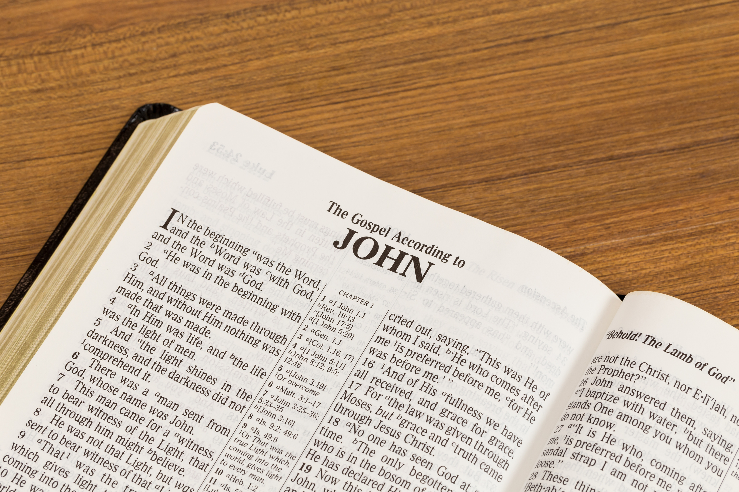





LECCIÓN DE REPASO
Resistiendo Mediante la Fe
DOMINGO
LUNES
MARTES
MIERCOLES
JUEVES
ESPERANZA
FE VS. PRESUNCIÓN
DOS CLASES DIFERENTES DE VALENTÍA
APRENDIENDO DE ELÍAS
EXTENDIENDO LA TERNURA DE CRISTO

Slide 3
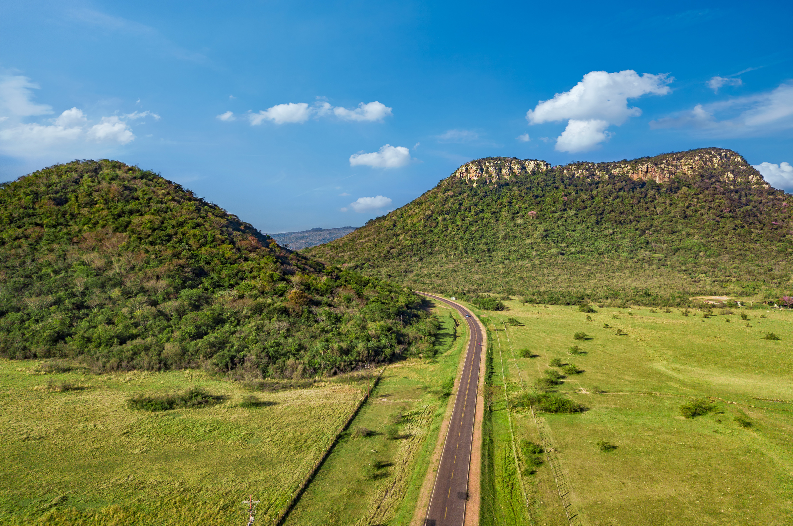
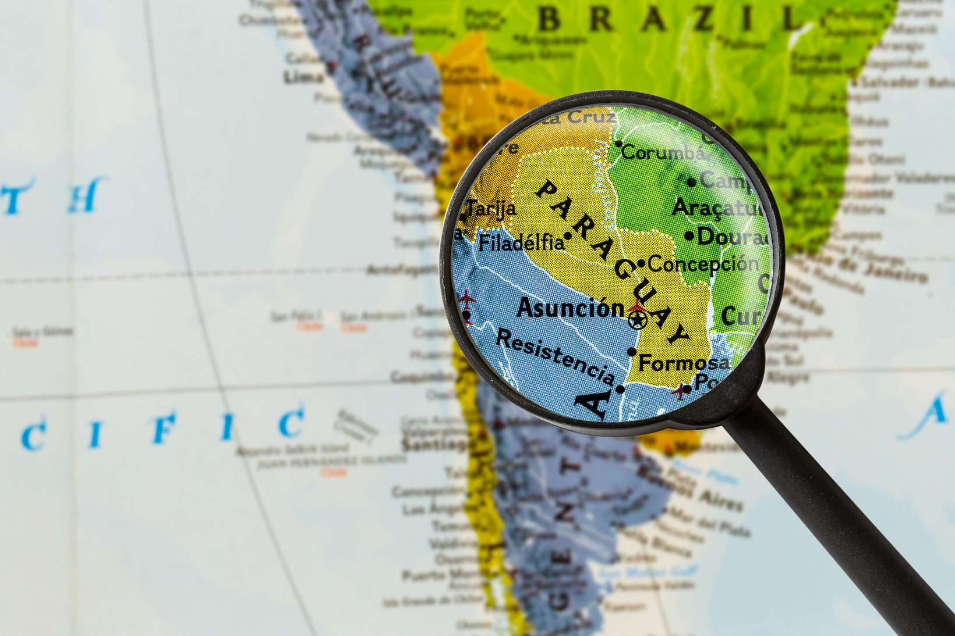
Ofrenda del Primer Sábado
Sábado, 4 de enero de 2025
Adquirimos un terreno en una imponente zona rural del departamento de Paraguarí, a unos 66 km. (41 millas) de la capital. Ya tenemos un santuario y una casa parroquial en la propiedad, pero esto es sólo el comienzo. El objetivo es establecer un complejo multifuncional con un centro de salud básico, una escuela de iglesia, una capilla y una instalación para el desarrollo de empresas autosustentables de alimentos saludables.
Apelamos a la generosidad de nuestros hermanos de todo el mundo para que nos ayuden a llevar a buen término este objetivo. Su colaboración permitirá dar un nuevo impulso a la última fase necesaria para completar el proyecto. Descansamos en el poder y la maravillosa gracia de Dios y estamos seguros de que el Señor bendecirá los esfuerzos de nuestra comunidad en todo el mundo para potenciar y expandir la evangelización en esta parte de Su viña.
Sus hermanos y hermanas del Campo Paraguayo

Slide 4
LECCIÓN 1
EL EVANGELIO
SEGUN JUAN

Slide 5


DOMINGO
JESÚS, UNO CON EL PADRE
a. ¿Qué nos dice la Palabra de Dios acerca de Jesús antes de su encarnación? Juan 1:1, 2.

Slide 6

DOMINGO
b. ¿Cómo era considerado Jesús por el Padre y los ángeles?
Salmos 45:6; Isaías 9:6; Hebreos 1:3, 6–8.

Slide 7
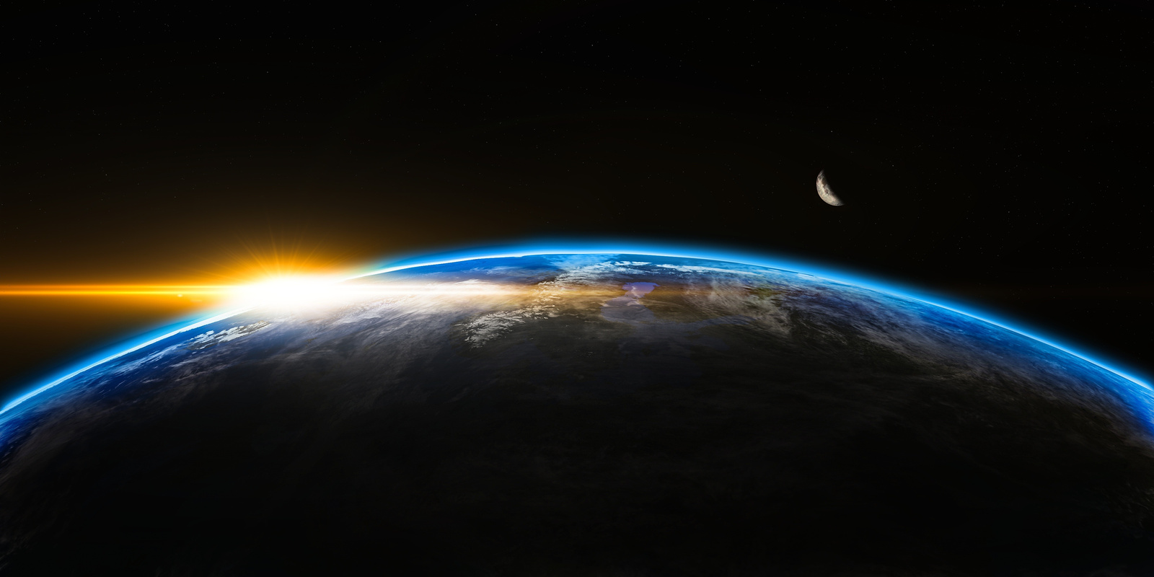
LUNES
EL PROCESO DE LA CREACIÓN
a. ¿Quién creó todas las cosas?
Juan 1:3, 10; Colosenses 1:15–17; Hebreos 1:2.

Slide 8
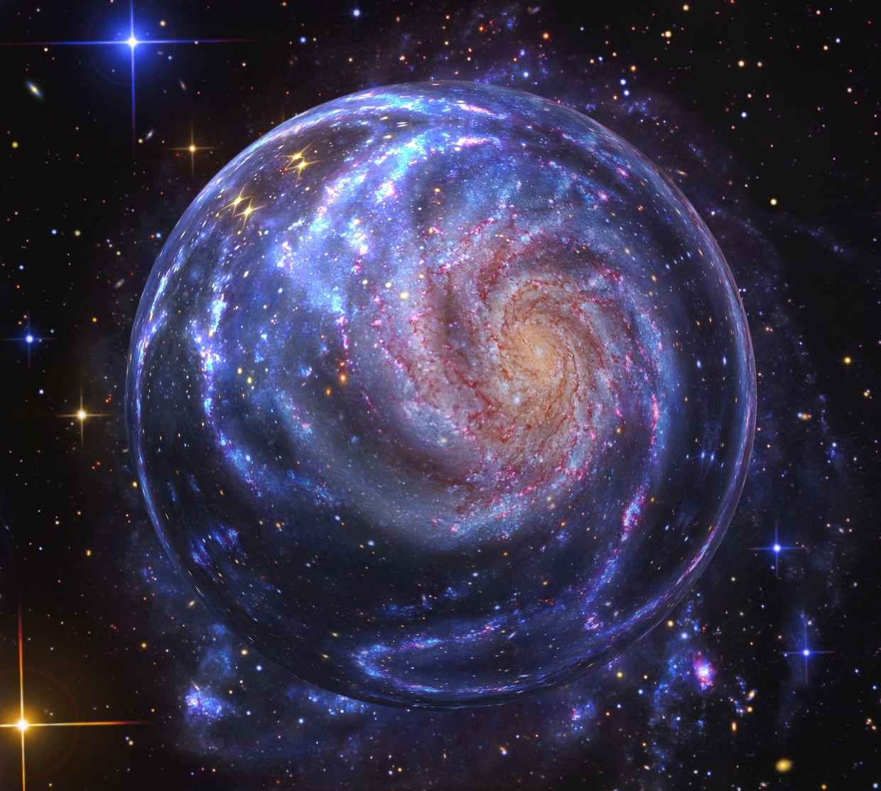
LUNES
b. Describe la forma en que fueron creados los mundos y el universo.
Salmos 33:6, 9; 104:1–6.

Slide 9
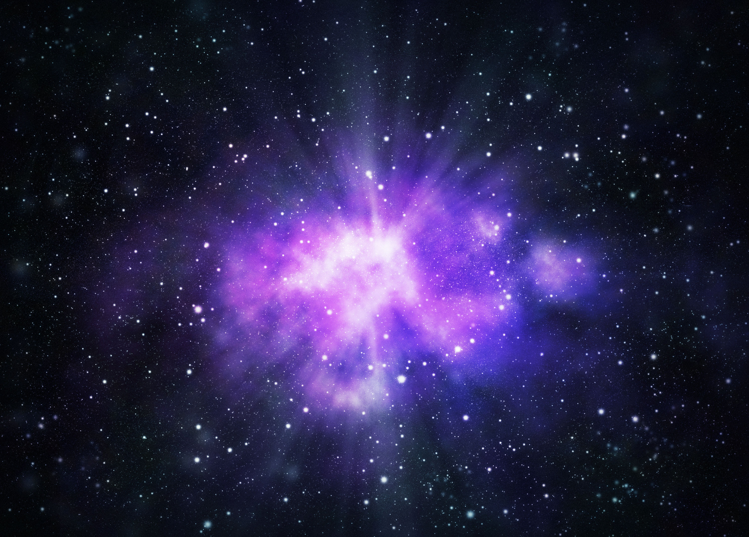
MARTES
LA LUZ DEL UNIVERSO
a. ¿Quién es el Autor de toda vida y luz, y en qué nos beneficia?
Juan 1:4–9; Hechos 17:28.

Slide 10
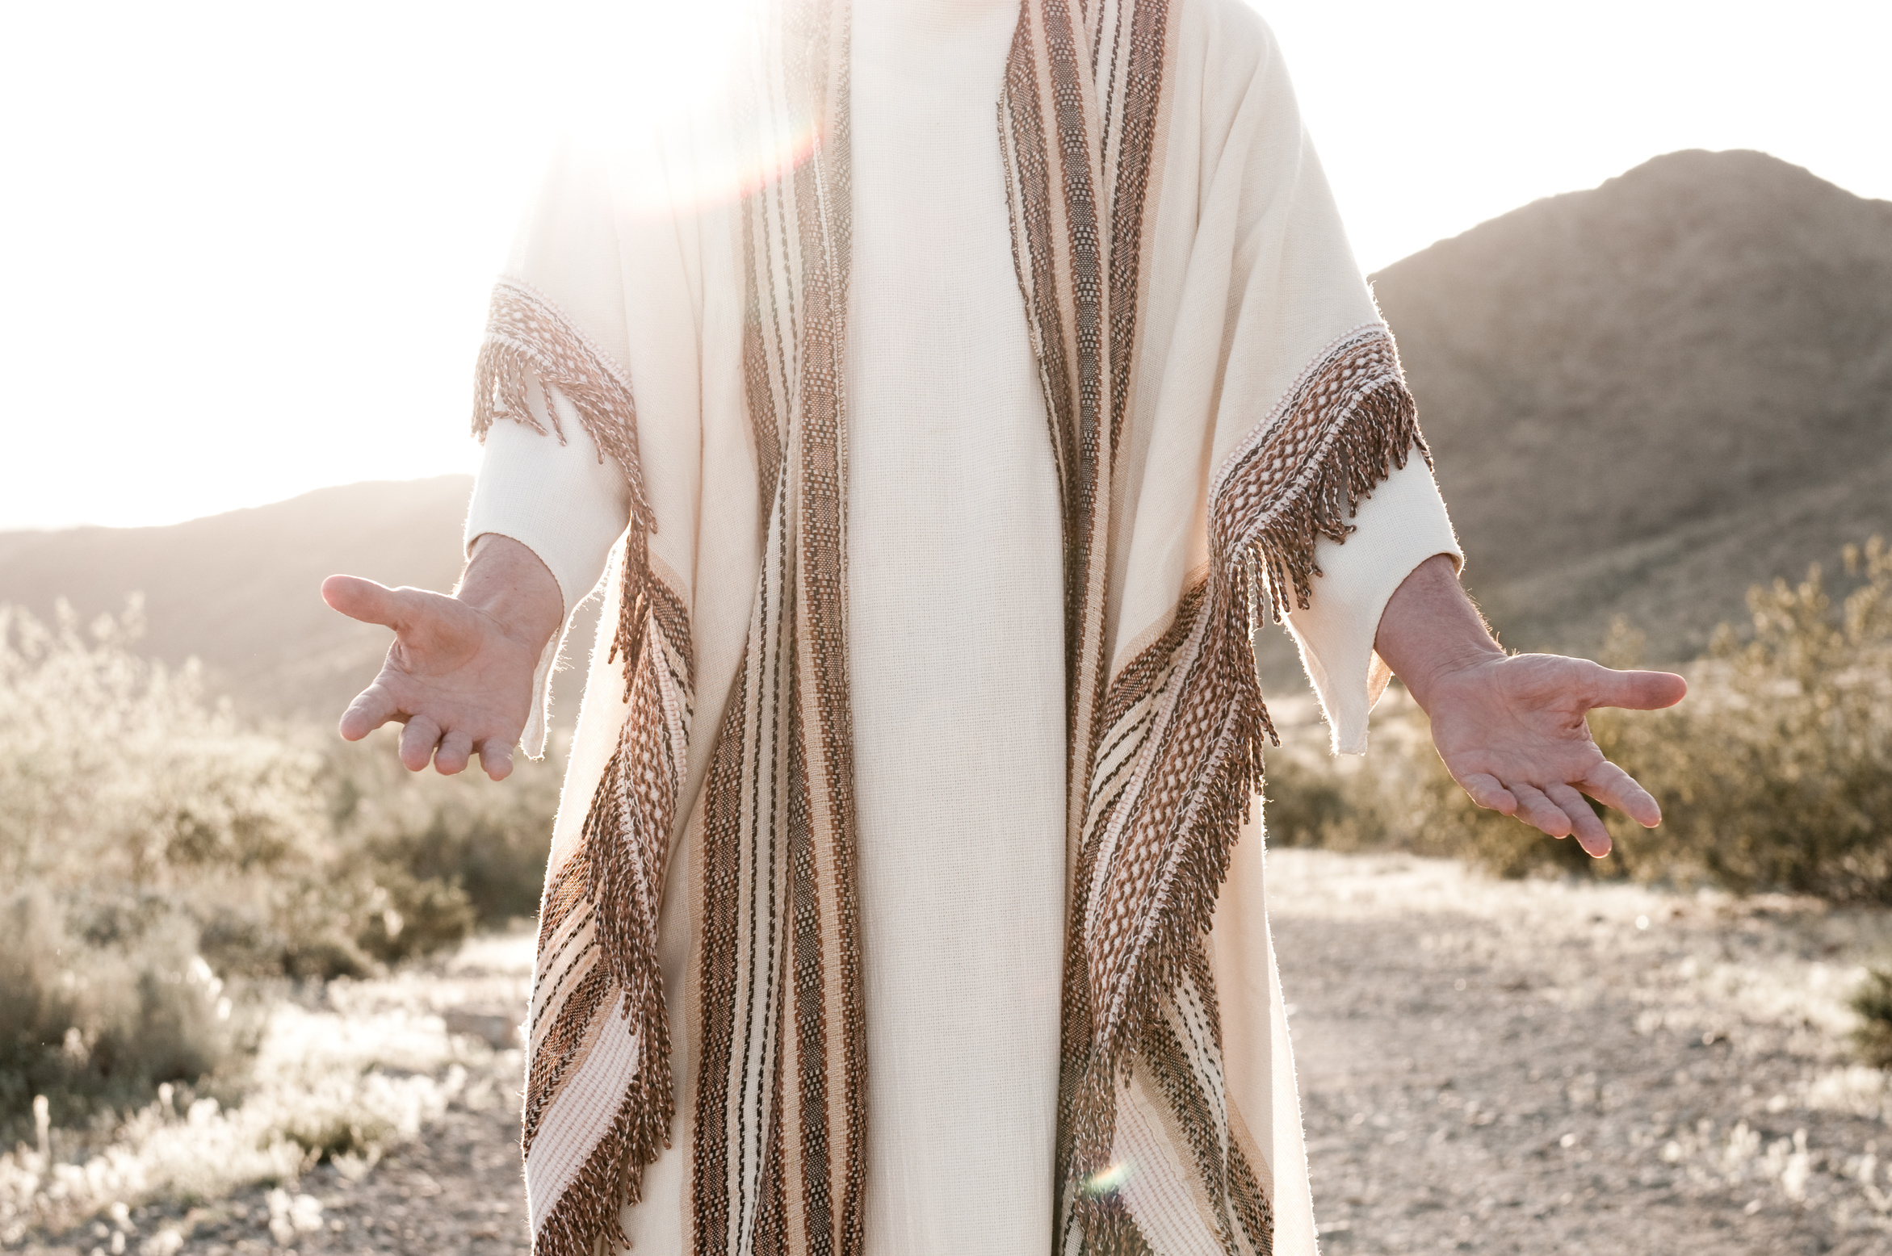
MARTES
b. ¿Qué dice Jesús acerca de sí mismo?
Juan 9:5; 8:12; 3:19; 12:46.

Slide 11
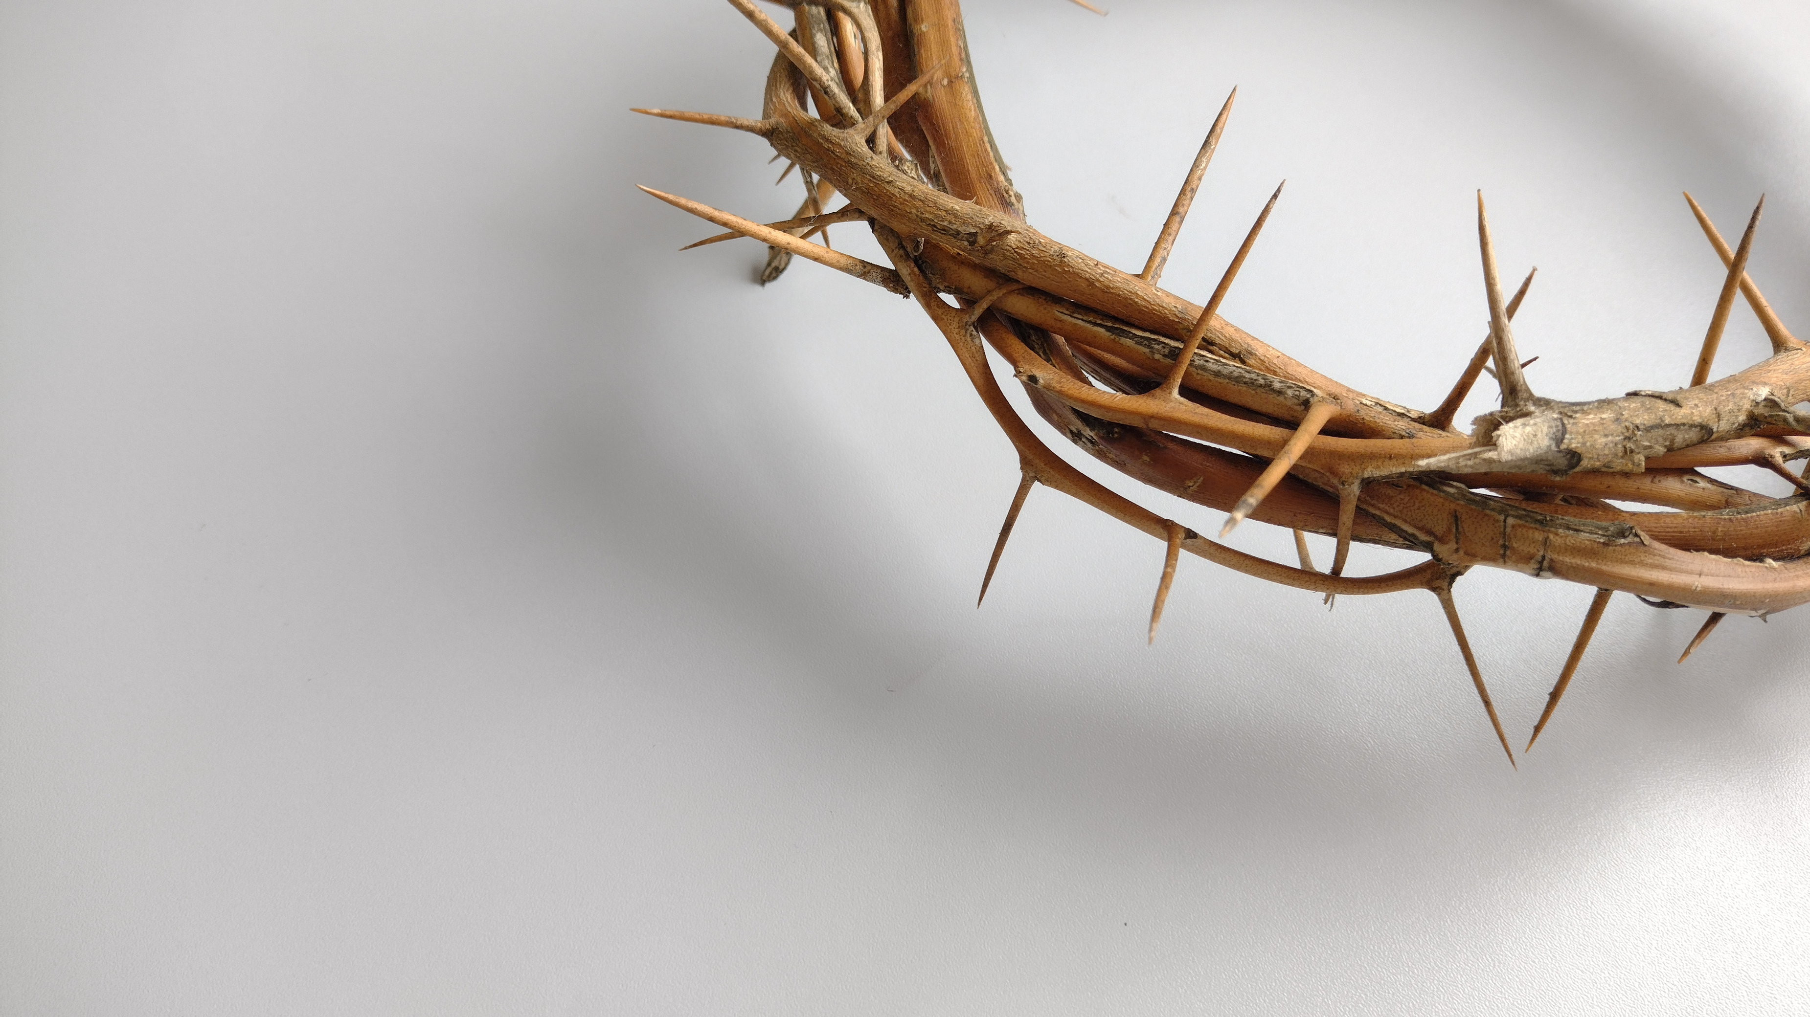
MIERCOLES
DIOS CON NOSOTROS
a. ¿Qué profetizó Isaías acerca del nombre de Cristo? Isaías 7:14.
¿Cuándo se cumplió esta profecía? Mateo 1:22, 23.

Slide 12

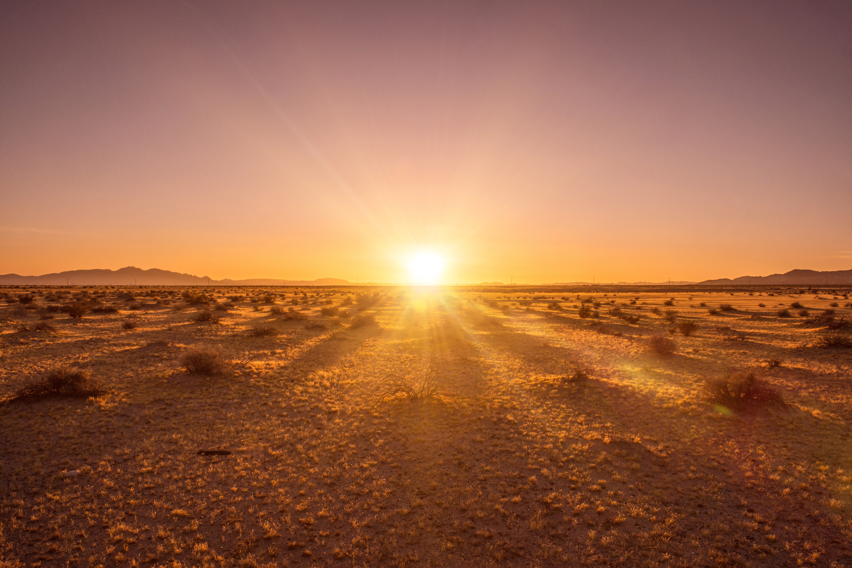
MIERCOLES
b. ¿Qué hizo Jesús para acercarse a nosotros en nuestro estado caído?
Juan 1:14; Filipenses 2:5–8; Hebreos 2:14–18.

Slide 13

EL PROPÓSITO DE LA ENCARNACIÓN
JUEVES
a. ¿Qué vino a hacer Jesús por la humanidad? Juan 3:16, 17; 1:12; Lucas 19:10.

Slide 14

JUEVES
b. ¿Cómo somos restaurados mediante el sacrificio de Cristo?
Gálatas 4:5–7; Hebreos 2:10.

Slide 15
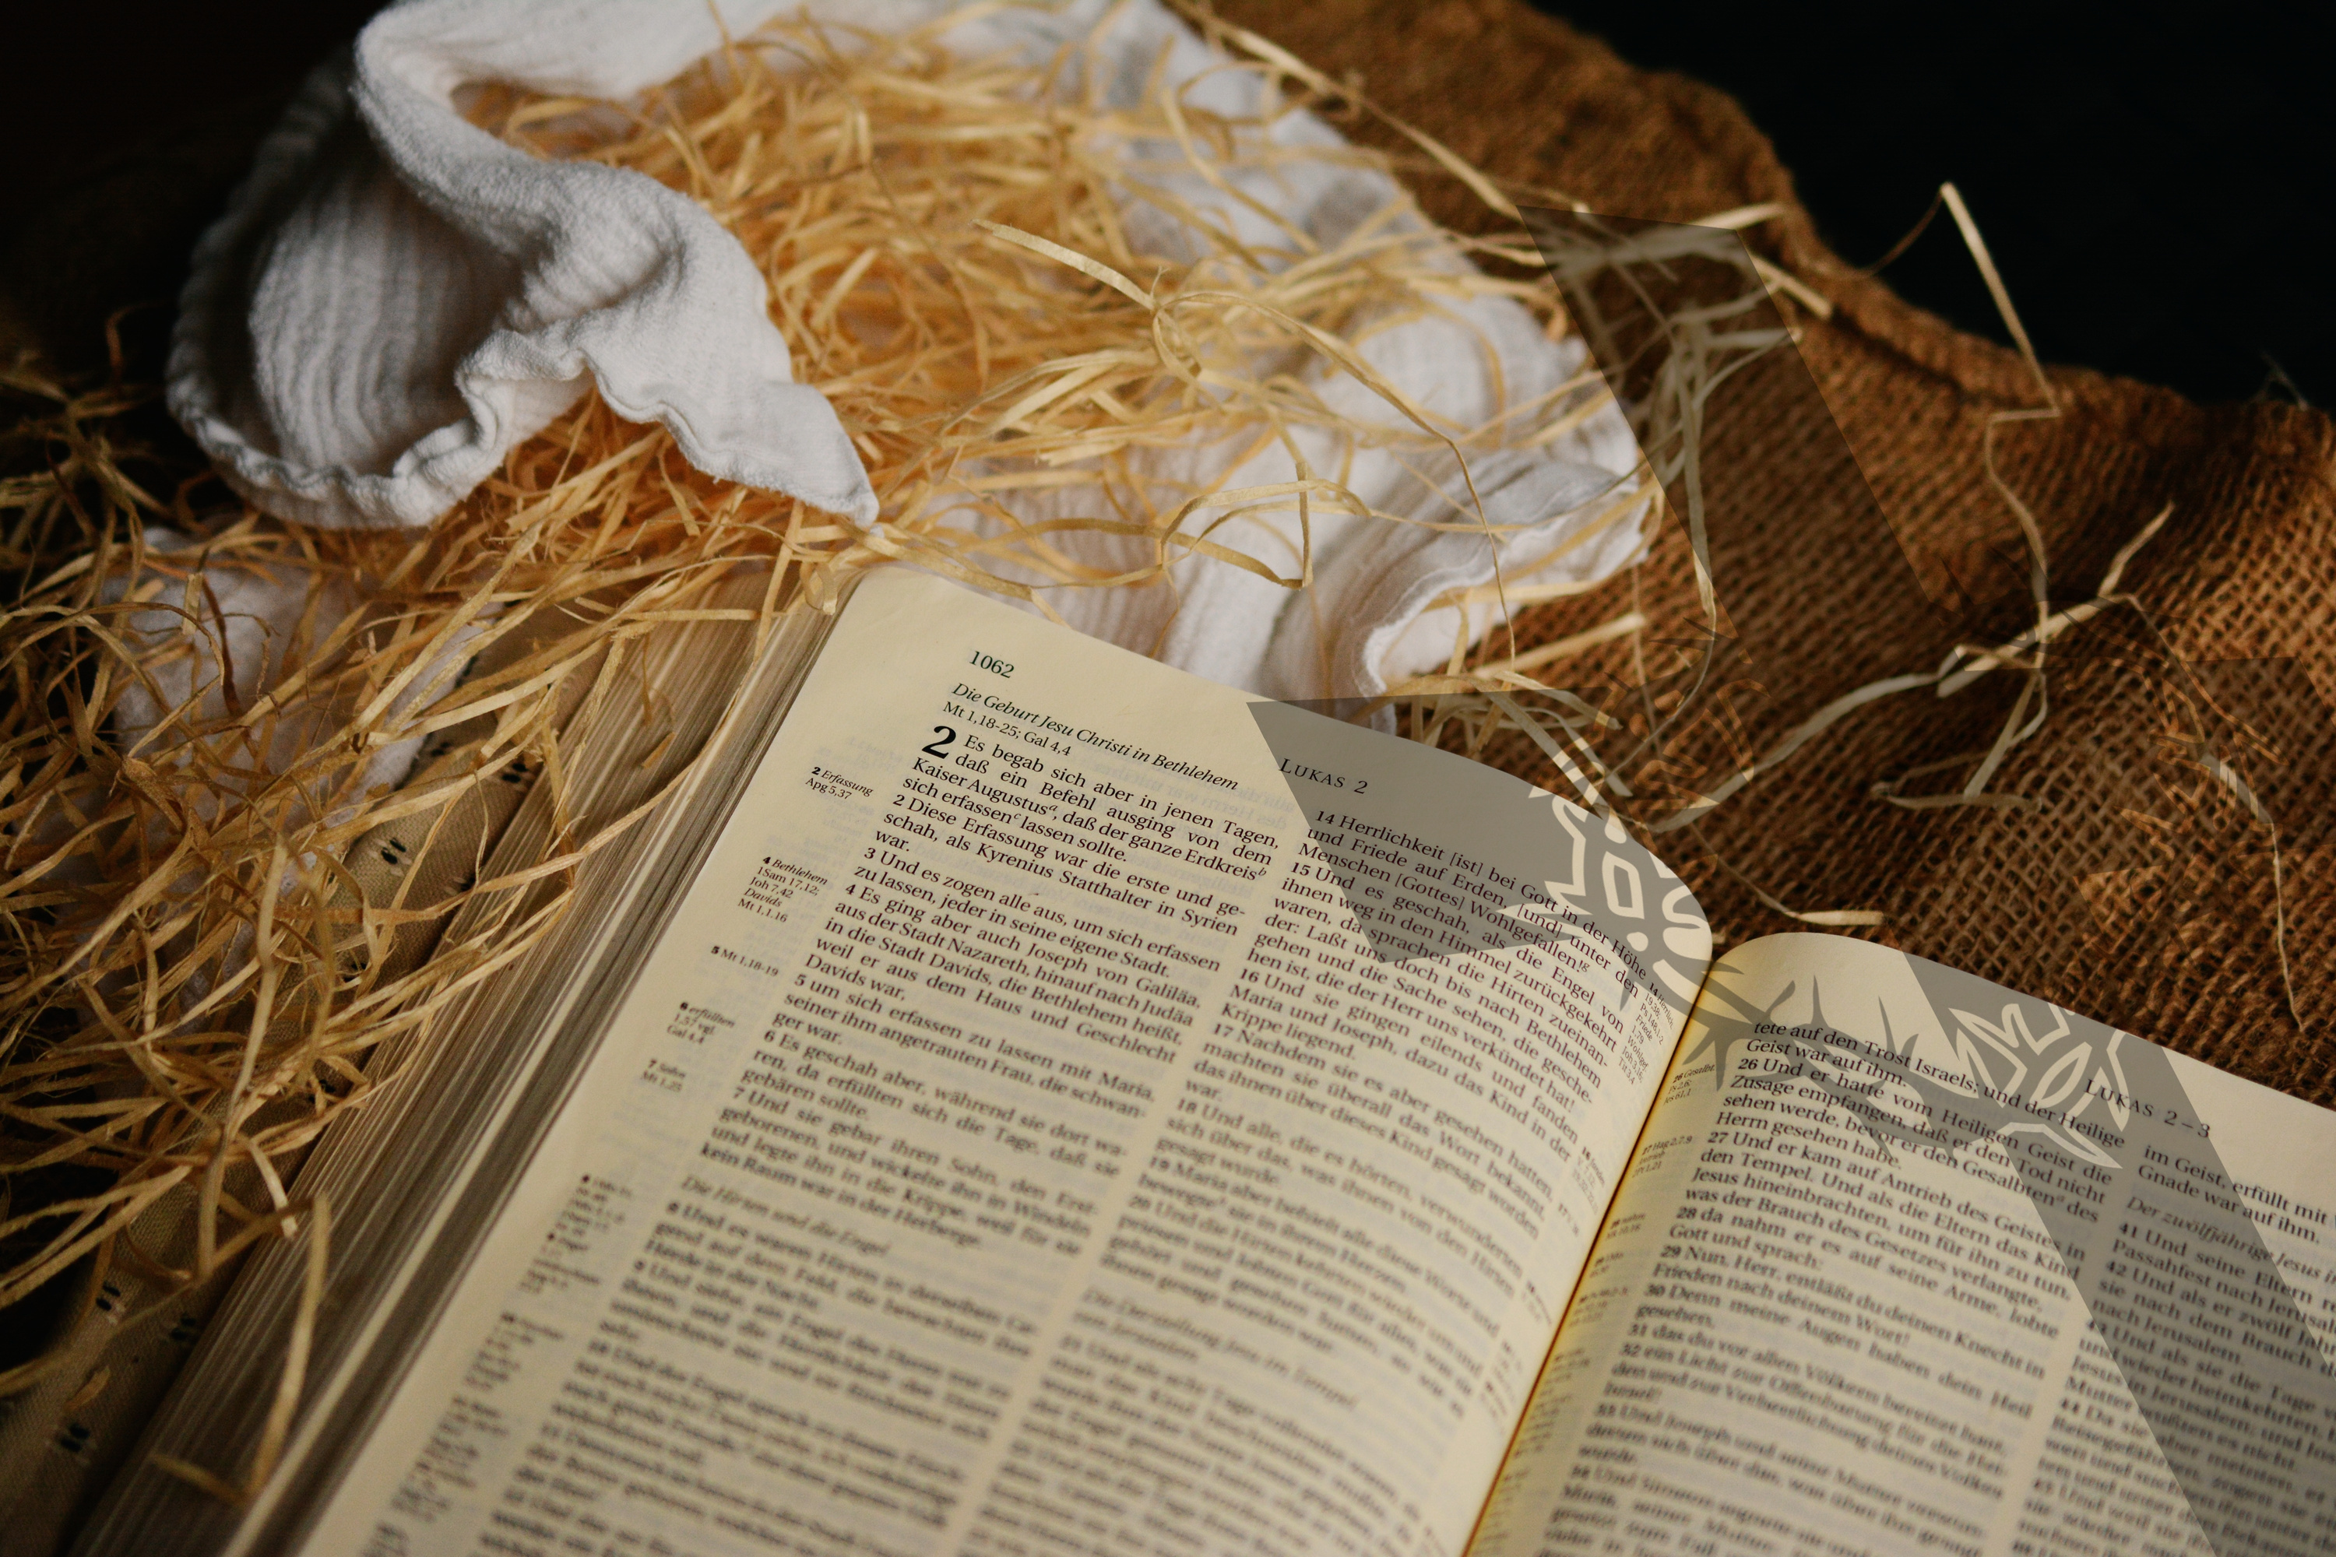
MINUTOS
MISIONEROS

Slide 16


Slide 17


Slide 18


Slide 19


